Slide 1
Выпускная квалификационная работа в формате стартапа на тему
«Конструктор еды: Интеграция доставки и кулинарии»
Выполнила: Кирлюк Полина Андреевна
Научный руководитель: Лаптева Елена Владимировна

Slide 2
Цель и задачи работы
Цель – разработка и обоснование модели стартап-проекта «Конструктор еды» «Лайф Кук», объединяющего преимущества кулинарии и доставки, с учетом специфики и актуальных потребностей потребителей города Оренбурга.
В связи с поставленной целью в работе решены следующие задачи:
– проведен анализ текущего состояния рынка общественного питания и доставки еды в городе Оренбург, выявлены основные тенденции и запросы потребителей;
– определены конкурентные преимущества предлагаемого стартап-проекта на основании исследования существующих решений на рынке;
– разработана и описана бизнес-модель проекта, включая производственный, финансовый и маркетинговый планы;
– рассмотрены юридические аспекты реализации стартапа;
– оценена экономическая эффективность и перспективы запуска стартапа на рынок.
Объект – рынок общественного питания и сервисы доставки еды в городе Оренбурге.
Предмет исследования – процесс интеграции услуг кулинарии и доставки в рамках инновационного стартап-проекта «Конструктор еды» Лайф Кук.
‹#›

Slide 3
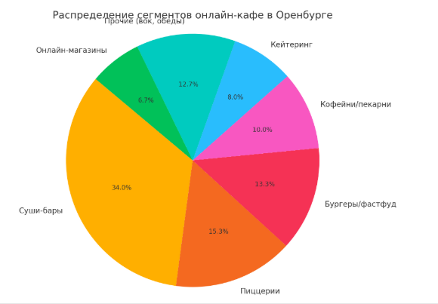
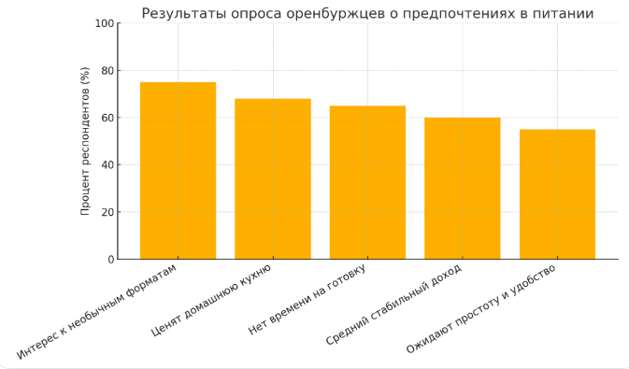
Доставка еды в Оренбурге
(онлайн-кафе)
Результаты опроса горожан о предпочтениях в питании
‹#›

Slide 4
Отличительные особенности действующих форматов в Оренбурге и meal kit-концепции
Параметры | Сервисы доставки готовой еды (агрегаторы) | Сервисы доставки продуктов (eGrocery) | Meal kit-сервис (конструктор еды)
Ассортимент | Готовые блюда из ресторанов | Продукты из супермаркета | Порционные наборы с рецептами
Время получения | Обычно 30–60 минут | Обычно от 30 минут до пары часов | От 2–3 часов до следующего дня
Уровень вовлечения клиента | Низкий, достаточно разогреть или сразу съесть | Средний, клиент готовит сам, но рецепты ищет сам | Средний/высокий, клиент готовит по готовому рецепту
Стоимость | Средний чек ресторана + доставка | Стоимость продуктов + возможная плата за доставку | Стоимость набора, включающего продукты и рецепт
Ценность для пользователя | Экономия времени готовки | Экономия времени на поход в магазин | Экономия времени на покупку и планирование блюд
‹#›

Slide 5
Оценочная динамика рынка доставки еды и meal kit-сегмента в Оренбурге
‹#›

Slide 6
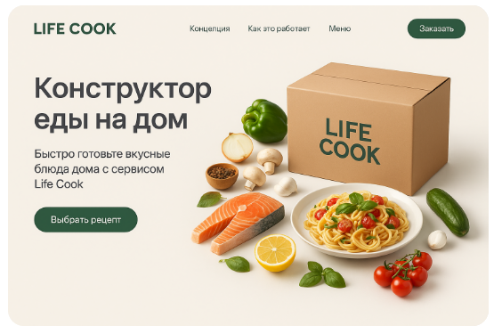
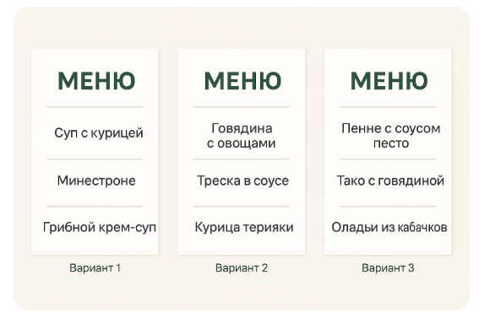
— Стартовый капитал стартап Конструктора еды под брендом «Лайф Кук» 900 000 руб.
— Срок окупаемости – 6,2 мес.
— ЦА – занятые городские жители в возрасте от 25 до 45 лет со средним и выше среднего доходом.
— Точка безубыточности – 74порции в день.
‹#›

Slide 7
Ключевые элементы операционной модели и преимущества Лайф Кук
Блок модели | Содержание | Преимущества
Закупка продуктов | Работа с локальными поставщиками, оптовыми базами, фермерами | Свежесть ингредиентов, поддержка местной экономики, гибкая логистика
Фасовка и упаковка | Вакуумирование, маркировка, порционная нарезка | Удобство для клиента, сокращение времени готовки, соблюдение санитарных норм
Разработка рецептов | Работа шеф-повара над ассортиментом из популярных и новых блюд | Регулярное обновление меню, интерес к кулинарии, разнообразие рациона
Доставка | Использование термоупаковки, соблюдение тайминга | Сохранение качества продуктов, позитивный клиентский опыт
Взаимодействие с клиентом | Онлайн-платформа для заказов, обратная связь, поддержка | Удобство выбора, прозрачность информации, формирование лояльности
‹#›

Slide 8
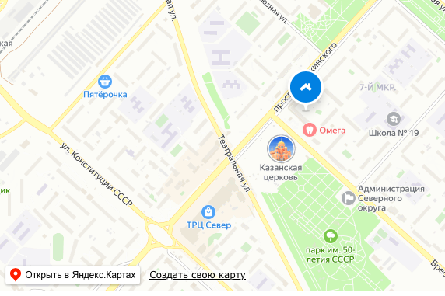
Помещение для размещения стартапа
Прототип логотипа
‹#›

Slide 9
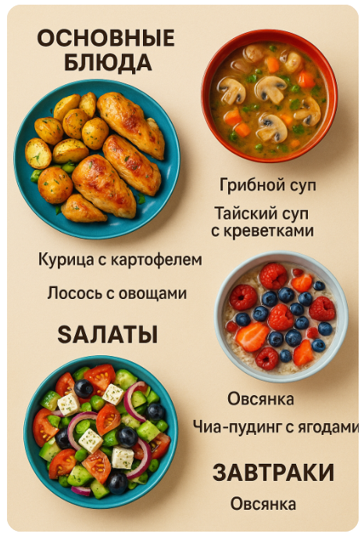
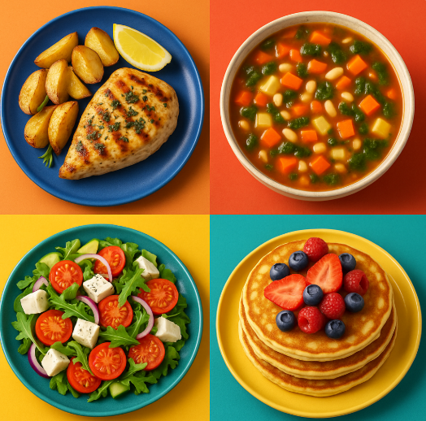
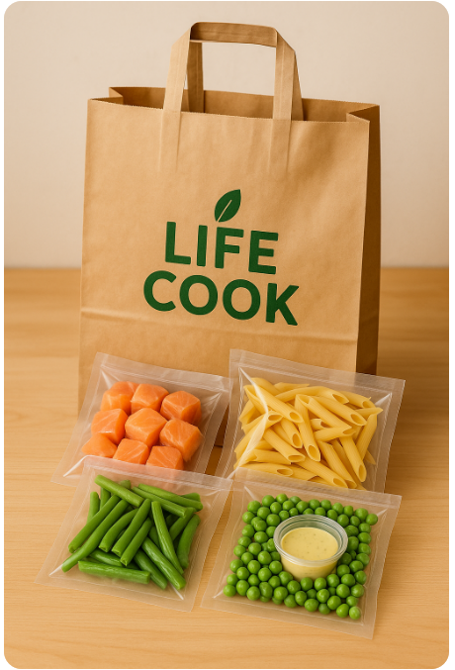
‹#›

Slide 10
Формат заказа | Время обработки | Время доставки | Территория охвата | Комментарий | Минимальный заказ, ₽ | Стоимость доставки, ₽ | Примерный чек клиента, ₽
Индивидуальный заказ (1–3 салата) | 15–20 минут | 40–60 минут | В пределах 5 км от кухни | Курьер собственной службы или Яндекс.Еда | 300 | 100 | 400–600
Групповой заказ (от 4 салатов) | 30 минут | 1–1,5 часа | До 10 км | Для офисов, коворкингов, учебных заведений | 800 | Бесплатно | 1000–1200
Предзаказ на день/неделю | До 18:00 накануне | 10:00–13:00 / 17:00–19:00 | Весь город, включая пригороды | Доставка по расписанию, скидки по подписке | 600 | Бесплатно | 600–900
Самовывоз через партнёрские точки | — | До 11:00 ежедневно | Центр, Юго-Запад, Степной | Через партнёрские магазины, кофейни, мини-маркеты | 200 | Бесплатно | 200–300
‹#›

Slide 11
Месяц | Предполагаемый объём заказов (шт.) | Средний чек (руб.) | Ожидаемый суммарный доход (руб.)
1 | 300 | 1000 | 300 000
2 | 400 | 1000 | 400 000
3 | 500 | 1050 | 525 000
4 | 700 | 1050 | 735 000
5 | 1000 | 1100 | 1 100 000
6 | 1200 | 1100 | 1 320 000
7 | 1500 | 1150 | 1 725 000
8 | 1500 | 1150 | 1 725 000
9 | 1700 | 1200 | 2 040 000
10 | 1800 | 1200 | 2 160 000
11 | 2000 | 1200 | 2 400 000
12 | 2200 | 1200 | 2 640 000
‹#›

Slide 12
Должность | Кол-во сотруд-ков, чел. | Месячный оклад, руб. | Обязанности
Повар | 1 | 35 000 | Приготовление ингредиентов, контроль санитарных норм, поддержание технологических карт
Курьер | 1 | 30 000 | Доставка заказов по маршрутам, отчётность, поддержка температурного режима
Менеджер | 1 | 45 000 | Контроль заказов, коммуникация с клиентами, контроль логистики и работы кухни
Бухгалтер (аутсорс) | 1 | 40 000 | Ведение учёта, отчётность, расчёты с поставщиками, НДС, УСН, ФСС, ПФР и пр.
‹#›

Slide 13
Финансовый план
Наименование статьи | Сумма (руб.)
Регистрация предприятия и юридическое сопровождение, подготовка пакета учредительных документов | 15 000
Ремонт и подготовка помещения | 120 000
Приобретение производственного оборудования | 500 000
Приобретение холодильных установок | 100 000
Закупка офисного оборудования (ПК, софт и т.д.) | 50 000
Разработка сайта и IT-инфраструктуры | 80 000
Прочие затраты (маркетинговые материалы, промоакции) | 35 000
Итого | 900 000
Затраты на начало стартап-проекта
Статья расходов | Сумма в месяц (руб.)
Сырьё и материалы (закупка ингредиентов) | 180 000
Фонд заработной платы | 150 000
Отчисления во внебюджетные фонды | 30 000
Коммунальные расходы, интернет, связь | 15 000
Реклама и продвижение | 25 000
Логистика (доставка) | 40 000
Амортизационные отчисления | 8 300
Непредвиденные расходы | 5 000
Итого ежемесячно: | 453 300
Общие расходы на функционирование стартап-проекта
‹#›

Slide 14
Постоянные и переменные затраты
Вид затрат | Примеры статей | Сумма (руб.)
Постоянные | Аренда помещения | 70 000
 | Коммунальные платежи (вода, электричество, отопление, интернет) | 15 000
 | Амортизационные отчисления | 8 300
 | Административная часть ФОТ (менеджеры, бухгалтерия) | 90 000
 | Затраты на рекламу и продвижение | 25 000
 | Обслуживание сайта и IT-инфраструктуры | 10 000
Итого постоянные затраты: | 218 300
Переменные | Закупка сырья и материалов (ингредиенты) | 180 000
 | Фонд оплаты труда фасовщиков, курьеров, поваров (почасовая/сдельная оплата) | 60 000
 | Логистические расходы (доставка) | 40 000
 | Непредвиденные расходы | 5000
Итого переменные затраты: | 280 000
Всего затрат (постоянные + переменные): | 503 300
‹#›

Slide 15
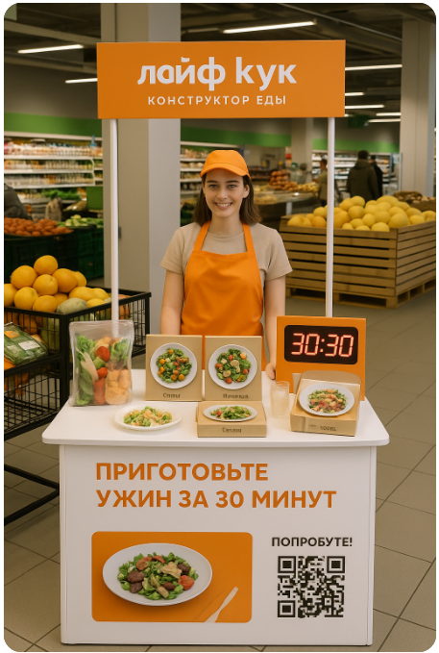
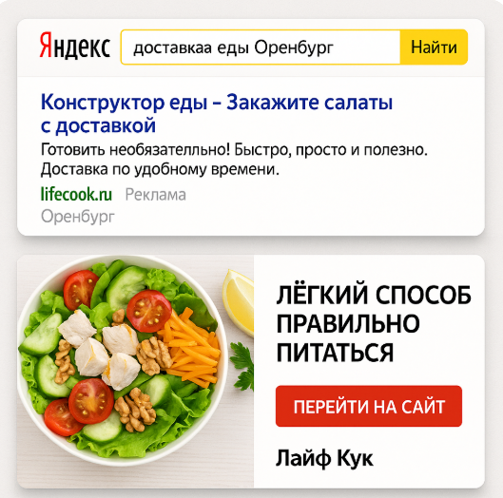
Маркетинговый план
‹#›

Slide 16
Каналы и типы блогеров для сотрудничества
Платформа | Тип блогера / сообщества | Примерный охват | Что рекламируют | Почему подходит
VK | Группа «Где поесть в Оренбурге» | 10 000+ | Обзоры доставки, кафе, локальные бренды | Большая вовлечённость, активная локальная ЦА
VK | Личный блог «Оренбургская мама» | 7 000 | Домашняя еда, полезные советы, лайфхаки | Семейная аудитория, подходящая под продукт
Telegram | Канал «Оренбург без глянца» | 6 000 | Тесты, распаковки, честные обзоры | Трастовый канал, готовность к бартеру
Telegram | «ЗОЖ по-оренбургски» | 4 000 | Фитнес, рацион, доставка ПП | Узкий, но целевой сегмент: ЗОЖ, салаты, план питания
YouTube | Канал «Готовим дома Оренбург» | 3 000–5 000 | Домашняя готовка, «распаковки» | Идеально под формат конструктора еды
VK | Блог «Будни молодого отца» | 5 000 | Доставка еды, обзоры сервисов | Ориентация на простоту и удобство в быту
‹#›

Slide 17
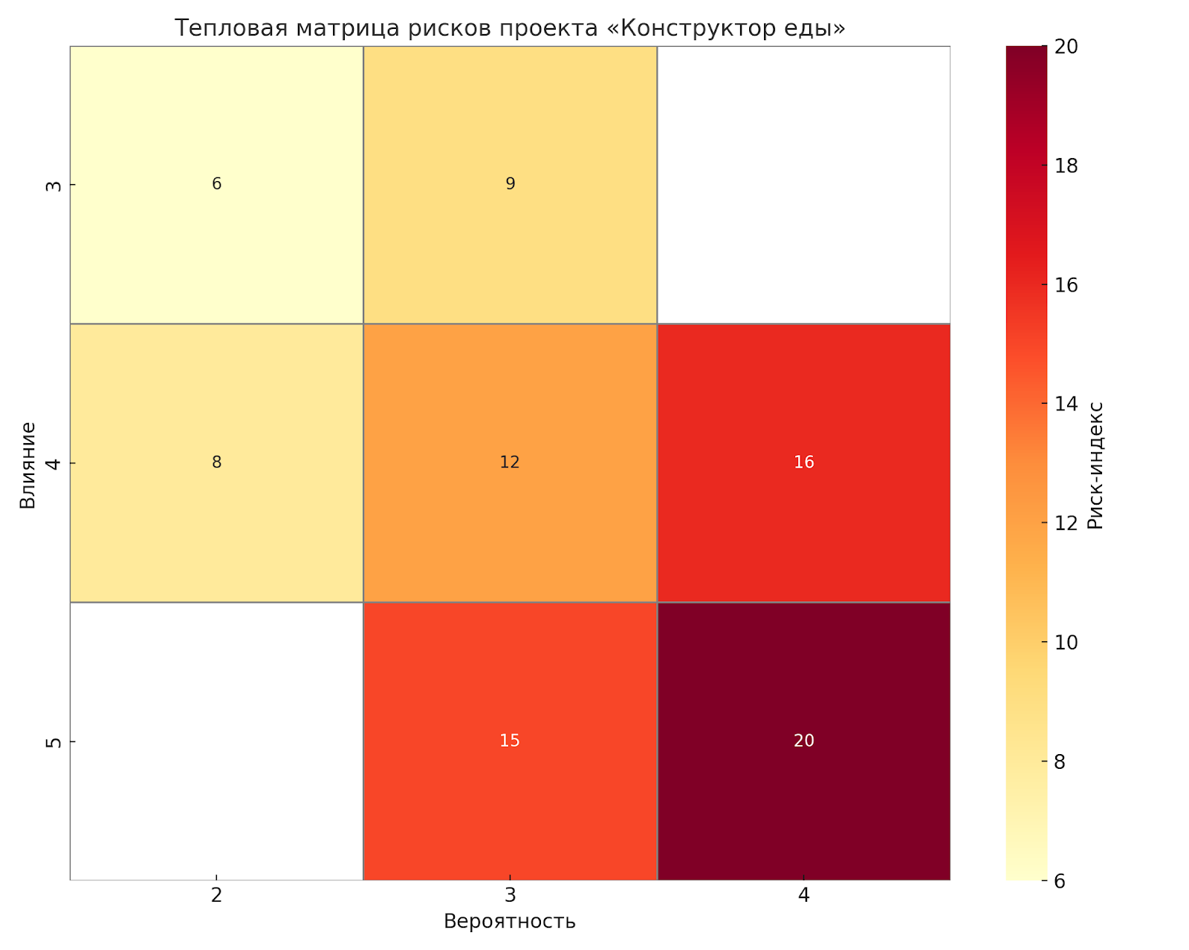
‹#›

Slide 18
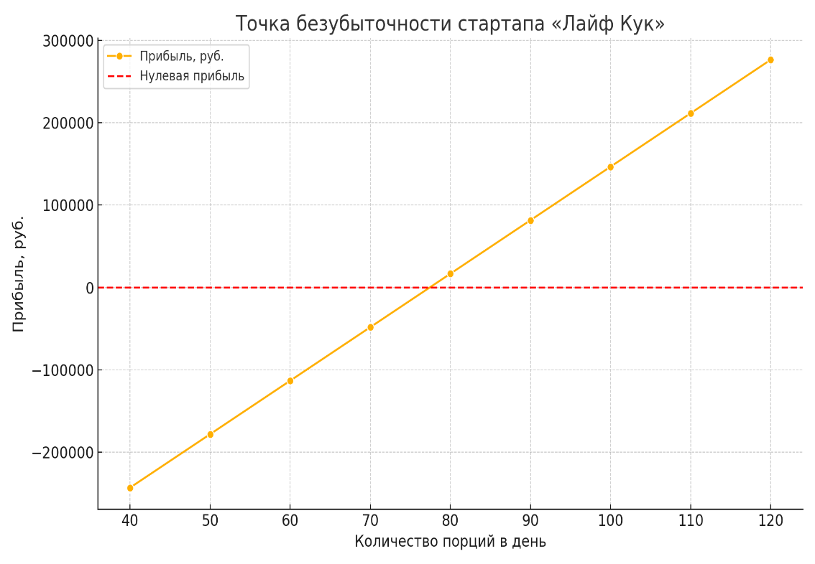
Срок окупаемости
Показатель | Сценарий 1 (50 порций) | Сценарий 2 (100 порций)
Выручка | 325 000 руб. | 650 000 руб.
Расходы | 503 300 руб. | 503 300 руб.
Прибыль | –178 300 руб. | +146 700 руб.
Рентабельность | — | 22,6%
Точка безубыточности | ~84 порции в день | —
‹#›

Slide 19
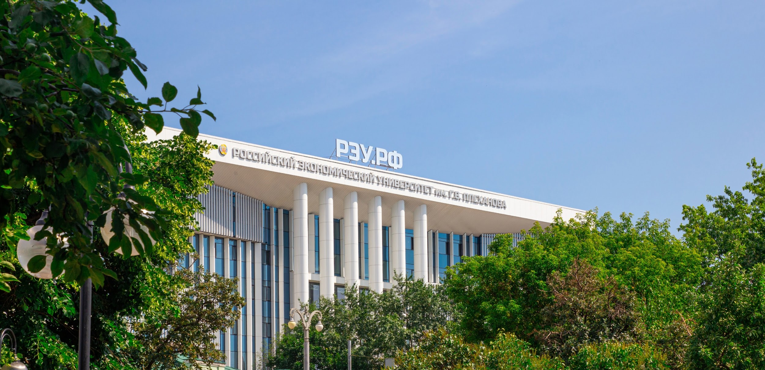
Спасибо за внимание!
‹#›

